Slide 1
Современные расписания learning rate: WSD и Schedule-Free
Родэ Михаил ИУ9-72Б 12.11.2026
Notes:
Здравствуйте. Мой доклад про расписания скорости обучения. В РК1 я сравнивал классические расписания, и лучшим оказался warmup плюс cosine. Сегодня расскажу про два более новых подхода – WSD и Schedule-Free – и покажу свои эксперименты: маленький на MNIST, как в РК1, и побольше на CIFAR-10 на видеокарте.

Slide 2
Зачем менять learning rate во время обучения
1
Большой lr
Итог РК1 (MNIST, MLP)
Быстро идём к минимуму, но шум SGD не даёт в него опуститься – веса «прыгают» вокруг
warmup + cosine
2
Маленький lr
лучшее из классических расписаний: выше точность и устойчивее к выбору lr
Точный шаг, но медленно: бюджет шагов заканчивается раньше, чем модель доучится
3
Расписание
Компромисс: короткий разогрев -> большой lr-> уменьшение lr к концу обучения
Notes:
Сначала зачем вообще менять lr. Большой шаг быстро продвигает модель, но из-за шума стохастического градиента веса прыгают вокруг минимума и не опускаются в него. Маленький шаг точный, но медленный, и бюджет шагов кончается раньше. Поэтому используют расписание: короткий разогрев, большой шаг, а к концу шаг уменьшают. В РК1 лучшим из классических расписаний оказался warmup плюс cosine. Вопрос – можно ли лучше.

Slide 3
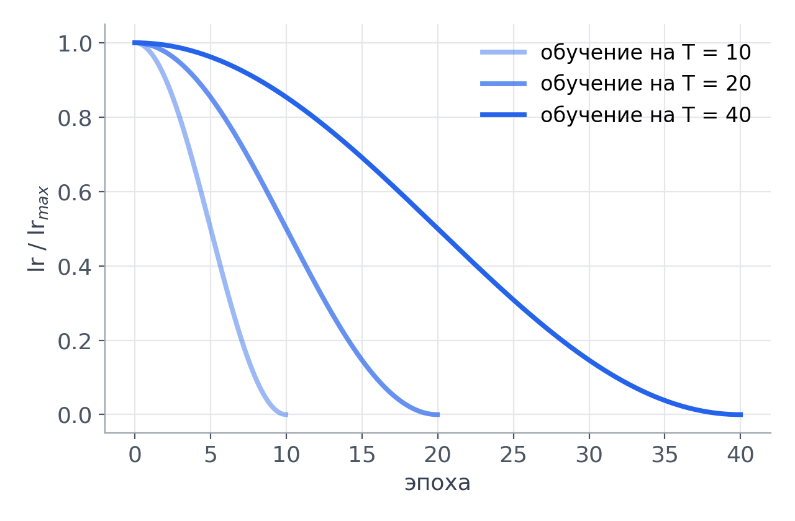
Проблема cosine: он привязан к длине обучения T
lr(t) = lr_min + ½(lr_max - lr_min)(1 + cos πt/T)
T нужно знать заранее – форма кривой зависит от него
Промежуточные чекпоинты «недоучены»: lr ещё большой
Модели на 10, 20, 40 эпох – три отдельных обучения
Чем короче T, тем раньше и быстрее падает lr
Notes:
Формула косинуса: lr плавно падает от максимума до минимума за T шагов. Проблема в том, что T входит в формулу. Его нужно знать заранее. Промежуточные чекпоинты плохие, потому что lr там ещё большой. Если нужны модели на 10, 20 и 40 эпох – это три отдельных обучения. А если решили учить дольше – начинаем с нуля, потому что косинус уже опустился.

Slide 4
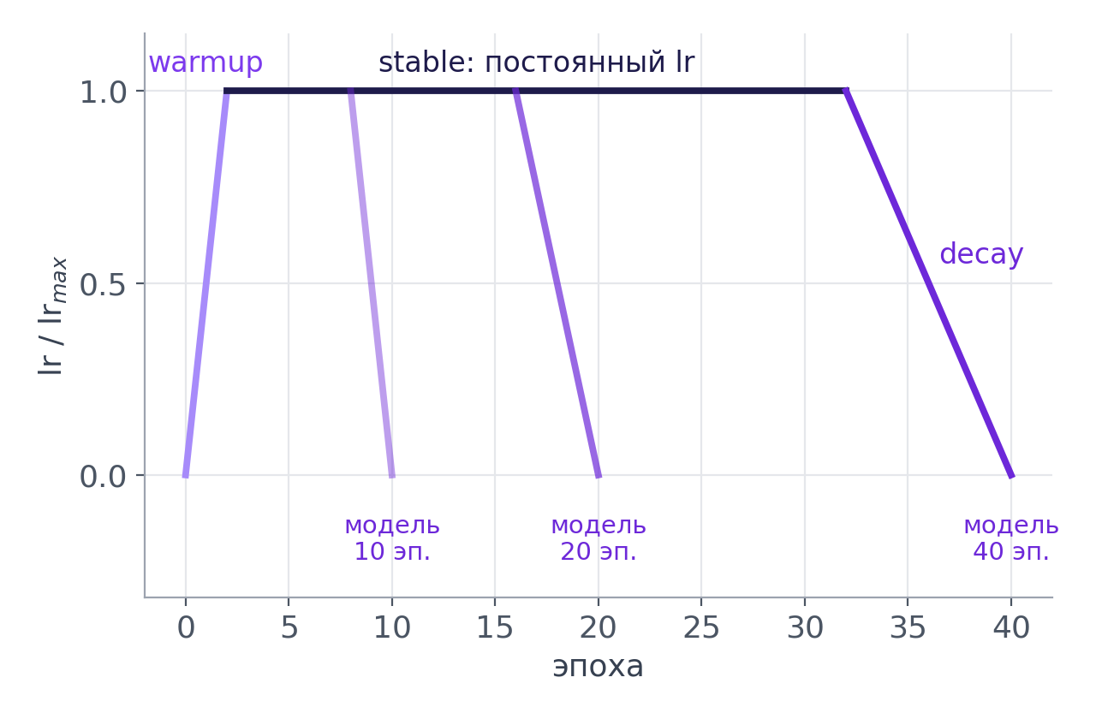
WSD: Warmup – Stable – Decay
Warmup
первые ~5% шагов lr растёт от 0 до lr_max
Stable
постоянный lr – не зависит от T, сохраняем чекпоинты
Decay
последние 10–20% бюджета lr линейно падает до 0
Один длинный прогон с короткими затуханиями из чекпоинтов, получим модель на любой бюджет
Notes:
WSD – Warmup, Stable, Decay. Три фазы: короткий разогрев, потом долгая стабильная фаза с постоянным lr, и в конце короткое затухание до нуля, обычно 10–20 процентов бюджета. Главное: стабильная фаза не зависит от T. Поэтому можно один раз учить с постоянным lr, сохранять чекпоинты, и из любого сделать короткое затухание – получим готовую модель на этот бюджет. Это используют при обучении больших языковых моделей, например MiniCPM.

Slide 5
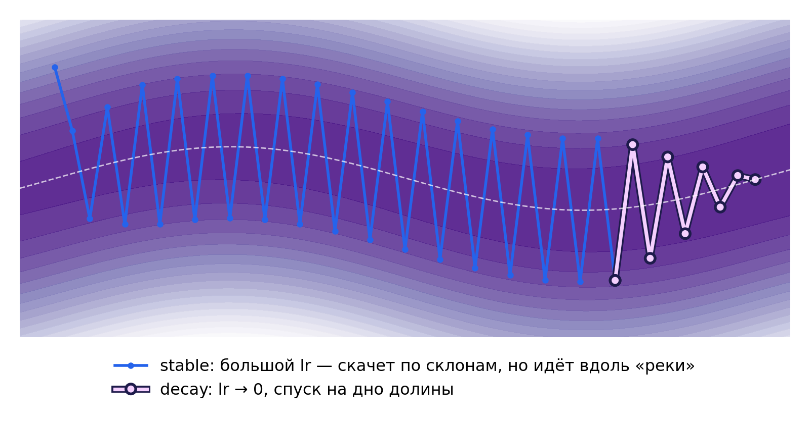
Почему хватает короткого затухания
Ландшафт потерь как «река в долине» (Wen et al., 2024)
Крутые склоны и пологое дно, которое медленно спускается
Большой lr: шум бросает по склонам, но модель быстро движется вдоль дна
Затухание убирает шум – за несколько эпох спускаемся на дно
Прогресс копится в стабильной фазе, а затухание быстро «проявляет» его в точности
Notes:
Почему хватает короткого затухания. Есть объяснение через ландшафт потерь в виде реки в долине. У долины крутые склоны и пологое дно. С большим lr шум бросает веса по склонам, поэтому loss кажется застрявшим, но вдоль дна модель всё это время быстро продвигается. Когда lr уменьшаем, шум пропадает и за несколько эпох веса опускаются на дно – loss резко падает. То есть полезная работа делается в стабильной фазе, а затухание только проявляет её.

Slide 6
Schedule-Free SGD: обучение вообще без расписания
z
x
y
z ← z − η ∇L(y)
x ← (1 − c) x + c z, c = η² / Σ η²
y = (1 − β) z + β x, β = 0.9
«быстрые» веса обычного SGD
усреднённые веса – на них оцениваем модель
точка, где считаем градиент
Постоянный lr, никакого T: усреднение само заменяет затухание
Модель хороша в любой момент – оцениваем в точке x
Нужно хранить лишнюю копию весов, для BatchNorm – пересчитать статистики
Defazio et al., 2024 – победитель AlgoPerf 2024 (трек без подбора гиперпараметров)
Notes:
Второй подход – Schedule-Free от Defazio и соавторов, 2024 год. Здесь вообще нет расписания, lr постоянный. Храним две копии весов: z – обычный SGD, и x – их взвешенное среднее. Усреднение гасит шум так же, как это делало бы затухание. Градиент считаем в точке y, между z и x. Модель оцениваем в точке x, и она хороша в любой момент обучения. Минусы – лишняя копия весов, а для сетей с BatchNorm нужно пересчитать статистики перед оценкой. Этот метод выиграл соревнование AlgoPerf 2024.

Slide 7
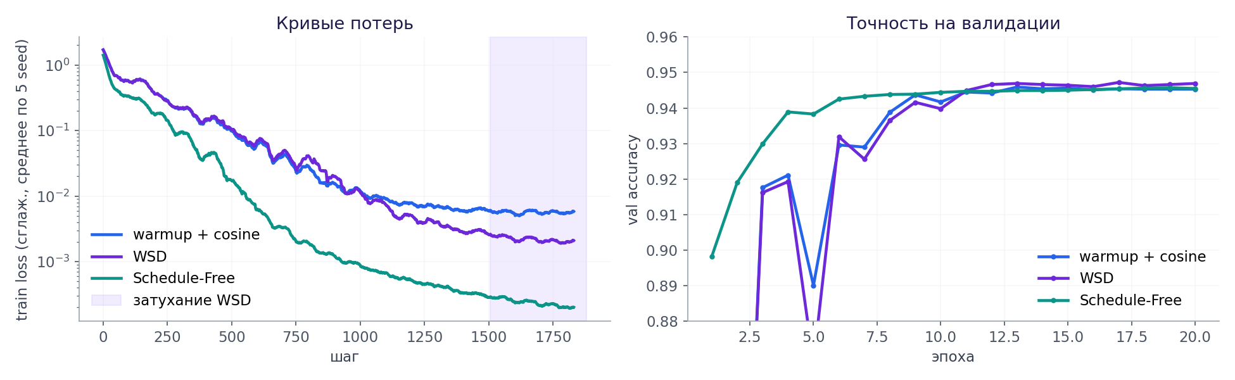
Эксперимент 1: MNIST, как в РК1
MLP 784 → 64 → 10 на numpy · MNIST 6000 / 2000 / 2000 · SGD, батч 64, 20 эпох, 5 seed · lr: cosine и WSD 1, Schedule-Free 3
warmup + cosine
WSD · p = 0.09
Schedule-Free · p = 0.17
95.57 ± 0.49 %
95.71 ± 0.39 %
95.36 ± 0.36 %
Notes:
Первый эксперимент на той же постановке, что и РК1: маленькая сеть на numpy, MNIST, 5 seed. По итоговой точности все три метода почти одинаковые: WSD чуть выше косинуса, Schedule-Free чуть ниже, но p-value больше 0.05, то есть разница в пределах разброса. Видно на графике справа, что Schedule-Free лучший в первые эпохи – его усреднённые веса хороши в любой момент. Слева видно, что на затухании WSD loss заметно падает.

Slide 8
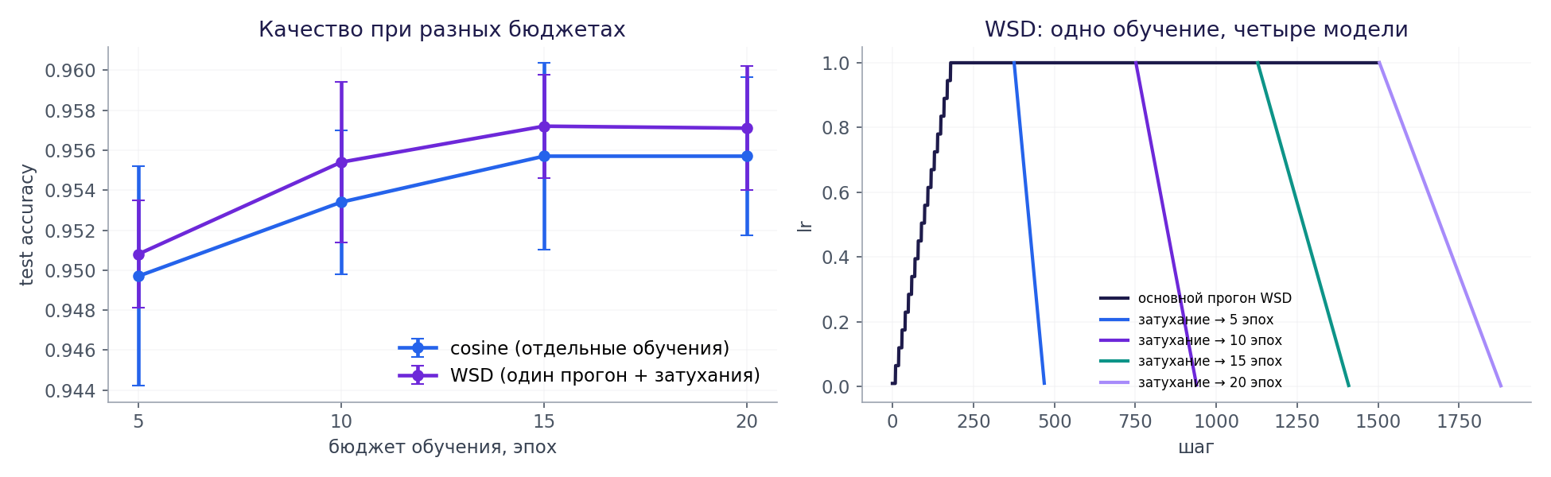
MNIST: четыре бюджета из одного обучения
26 vs 50
эпох вычислений на модели для 5, 10, 15 и 20 эпох: WSD – один прогон до 16-й эпохи и четыре коротких затухания, cosine – четыре отдельных обучения. Точность на каждом бюджете не хуже.
Notes:
Главное преимущество WSD – не точность, а гибкость. Задача: получить модели на 5, 10, 15 и 20 эпох. С косинусом это четыре отдельных обучения, 50 эпох. С WSD – один прогон с постоянным lr до 16-й эпохи и четыре коротких затухания из чекпоинтов, справа видно. Всего 26 эпох, почти вдвое меньше, а точность на каждом бюджете не хуже. Но MNIST слишком простой: точность быстро упирается в потолок. Поэтому я сделал эксперимент побольше.

Slide 9
Эксперимент 2: CIFAR-10 на GPU
Сеть
небольшой ResNet (8 свёрточных слоёв), BatchNorm, PyTorch
Сравниваем 5 стратегий
cosine(B)
Данные
CIFAR-10: 50 000 обучение / 10 000 тест, аугментации flip + crop
отдельное обучение под каждый бюджет
cosine(40) → B
запланирован на 40, остановлен раньше
Обучение
SGD + momentum 0.9, батч 512, lr 0.2, wd 5e-4
const
постоянный lr, без затухания
Запуск
10 / 20 / 40 эпох · 3 seed
WSD
один прогон + затухание 20% бюджета
Schedule-Free
lr 1.0, оценка на усреднённых весах
Notes:
Второй эксперимент – CIFAR-10, цветные картинки 32 на 32, 10 классов. Сеть – небольшой ResNet с BatchNorm, обучение на моей видеокарте RTX 4060, всё заняло около часа. Бюджеты 10, 20 и 40 эпох, 3 seed. Сравниваю пять стратегий: косинус, отдельно настроенный на каждый бюджет; косинус, запланированный на 40 эпох и остановленный раньше; постоянный lr; WSD; и Schedule-Free.

Slide 10
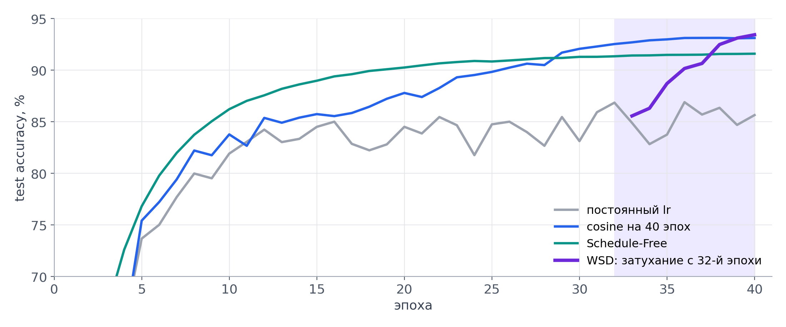
CIFAR-10: основной прирост даёт затухание
Постоянный lr застревает около 85%. За 8 эпох затухания WSD поднимается с 85 до 93.4% и обгоняет cosine. Schedule-Free лучший в начале, но к концу отстаёт.
Notes:
Кривые точности по эпохам, бюджет 40 эпох. Серая линия – постоянный lr: точность шумит и застревает около 85 процентов. Это та самая стабильная фаза WSD. Фиолетовая линия – затухание WSD с 32-й эпохи: за 8 эпох точность поднимается до 93 с половиной и обгоняет косинус. Это ровно картинка с долиной: прогресс копился, затухание его проявило. Schedule-Free, зелёный, лучший в начале, но к концу отстаёт примерно на полтора процента.

Slide 11
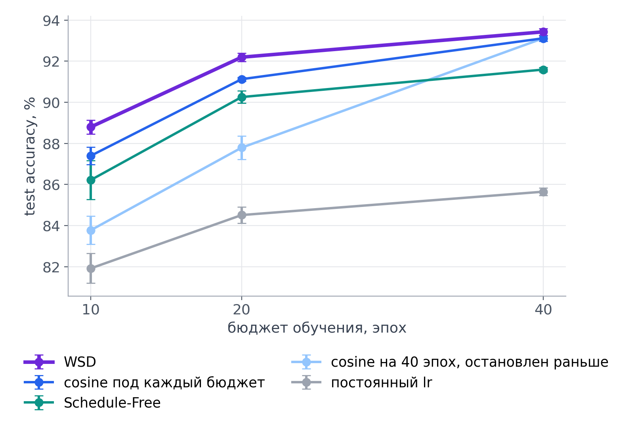
CIFAR-10: WSD не хуже cosine на всех бюджетах
стратегия | 10 эп. | 20 эп. | 40 эп.
cosine(B) | 87.4 | 91.1 | 93.1
cosine(40) → B | 83.8 | 87.8 | 93.1
const | 81.9 | 84.5 | 85.7
WSD | 88.8 | 92.2 | 93.4
Schedule-Free | 86.2 | 90.3 | 91.6
test accuracy, %, среднее по 3 seed
46 vs 70
эпох вычислений на модели для всех трёх бюджетов
Cosine, остановленный раньше плана, теряет 3–4%: модель «недоучена»
Notes:
Итог по бюджетам. WSD – фиолетовый – на всех трёх бюджетах не хуже косинуса, а на 10 и 20 эпохах выше на 1–1.4 процента. Светло-синяя линия показывает проблему косинуса: если его спланировали на 40 эпох, а остановили на 10, теряем почти 4 процента. Постоянный lr без затухания – самый низкий. И по вычислениям: чтобы получить модели на все три бюджета, косинусу нужно 70 эпох, а WSD – 46.

Slide 12
Выводы
1
Cosine – хорошее расписание, но жёстко привязан к длине обучения T
2
WSD даёт модели на любой бюджет из одного прогона: MNIST – 26 эпох вместо 50, CIFAR-10 – 46 вместо 70 и на 1–1.4% точнее
3
Главный прирост даёт короткое затухание в конце; без него точность застревает
4
Schedule-Free обходится без расписания и лучший в начале, но к концу уступает (~1.5% на CIFAR-10)
Notes:
Выводы. Косинус хороший, но привязан к длине обучения. WSD позволяет из одного обучения получить модели на любой бюджет: на MNIST почти вдвое дешевле, а на CIFAR-10 ещё и точнее. Основной прирост даёт короткое затухание в конце. Schedule-Free обходится без расписания вообще и хорош в начале обучения, но в моих опытах к концу уступил. Спасибо за внимание, готов ответить на вопросы.

